Slide 1

RINGKASAN BAB 1–6
Pemrograman
Mobile Android
dengan Java
Konsep dasar, antarmuka,
penyimpanan data, dan Firebase
Berdasarkan modul Erma Susanti
Desember 2020
Notes:
Sumber utama: Erma Susanti. Pemrograman Mobile Android dengan Java. Desember 2020. Keenam file Bab 1–6.
Rangkuman terpadu enam modul untuk pembelajaran. Ilustrasi sampul merupakan visual konseptual, bukan diagram arsitektur. Materi utama mengikuti konteks modul tahun 2020.

Slide 2
PETA MATERI
Enam bab, satu alur pengembangan
Fondasi aplikasi sampai penyimpanan dan sinkronisasi data
01
Pengenalan Android
Platform, alat, dan proyek pertama
02
Komponen dasar
Activity, Intent, Fragment, dan pertukaran data
03
UI dan UX
Layout, interaksi, navigasi, dan RecyclerView
04
Background task
AlarmManager, JobScheduler, dan notifikasi
05
Penyimpanan lokal
SharedPreferences, file, dan SQLite
06
Firebase
Konfigurasi dan CRUD Realtime Database
Pemrograman Mobile Android dengan Java. Erma Susanti, 2020
02
Notes:
Sumber utama: Erma Susanti. Pemrograman Mobile Android dengan Java. Desember 2020. Keenam file Bab 1–6.
Bab 1 membangun lingkungan pengembangan. Bab 2 menghubungkan layar. Bab 3 membentuk pengalaman pengguna. Bab 4 membahas pekerjaan di luar tampilan utama. Bab 5 dan 6 membedakan penyimpanan perangkat dan layanan cloud.

Slide 3
01 / PENGENALAN
Android sebagai platform aplikasi
Java + XML
Platform terbuka
Android berbasis kernel Linux dan mendukung beragam perangkat.
Java menangani perilaku aplikasi.
XML mendefinisikan tampilan dan resource.
Tantangan aplikasi
Ukuran layar, performa, kompatibilitas, serta keamanan data pengguna.
Siklus pengembangan: setup, development, debugging dan testing, publishing.
Bab 1, hlm. PDF 5–9 dan 22–26
03
Notes:
Sumber utama: Erma Susanti. Pemrograman Mobile Android dengan Java. Desember 2020. Ebook P Mobile Bab 1(2).pdf. Halaman PDF 5–9, 22–26.
Fokus ringkasan adalah Java dan layout XML sesuai modul. Persentase pangsa pasar serta daftar versi Android pada modul merupakan data 2020, sehingga tidak digunakan sebagai gambaran pasar atau versi terkini.

Slide 4
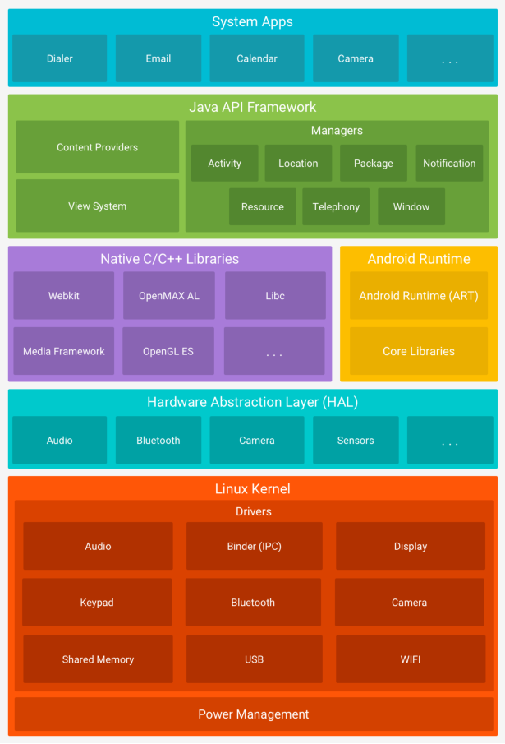
01 / PENGENALAN
Lapisan arsitektur Android
Aplikasi dan Java API Framework
Aplikasi menggunakan layanan siap pakai untuk tampilan, Activity, notifikasi, dan resource.
ART dan pustaka C/C++
Android Runtime menjalankan aplikasi. Pustaka native menyediakan fungsi inti dan grafis.
HAL dan Linux Kernel
HAL menghubungkan akses perangkat keras. Kernel mengelola driver, memori, proses, dan daya.
Bab 1, hlm. PDF 7–9. Diagram asli dari modul
04
Notes:
Sumber utama: Erma Susanti. Pemrograman Mobile Android dengan Java. Desember 2020. Ebook P Mobile Bab 1(2).pdf. Halaman PDF 7–9.
Diagram Gambar 1 dari modul. Sumber gambar yang dicantumkan modul: https://developer.android.com/guide/platform/images/android-stack_2x.png. Diagram dipakai sebagai ilustrasi struktur sumber. ART dan pustaka native merupakan kelompok pada lapisan tengah, bukan urutan aplikasi yang dieksekusi satu per satu.

Slide 5
01 / PENGENALAN
Lingkungan pengembangan
Komponen | Peran dalam pengembangan
JDK | Perangkat pengembangan bahasa Java
Android Studio | Editor proyek, layout, build, dan debugging
Android SDK | API, platform tools, pengujian, dan emulator
AVD / perangkat fisik | Menjalankan aplikasi dan menguji perilakunya
Alur praktik: siapkan alat, buat proyek, pilih perangkat uji, lalu jalankan aplikasi.
Bab 1, hlm. PDF 11–21 dan 24–26
05
Notes:
Sumber utama: Erma Susanti. Pemrograman Mobile Android dengan Java. Desember 2020. Ebook P Mobile Bab 1(2).pdf. Halaman PDF 11–21, 24–26.
Modul menggunakan Android Studio sekitar versi 4.1 dan contoh JDK 8. Spesifikasi perangkat dan tampilan menu pada sumber adalah konteks historis, bukan persyaratan versi terbaru. Pengujian dapat melalui Android Virtual Device atau perangkat fisik dengan Developer Options dan USB debugging.

Slide 6
01 / PENGENALAN
Struktur proyek dan pengujian awal
Bagian proyek | Isi utama
AndroidManifest.xml | Deklarasi komponen dan informasi aplikasi
java/ | Activity, logika, dan kelas pendukung
res/ | Layout XML, string, gambar, warna, dan dimensi
Konfigurasi Gradle | Build proyek, modul, dan dependensi
Uji di emulator
Uji di ponsel
Buat AVD, pilih image sistem, lalu jalankan aplikasi.
Aktifkan USB debugging dan sambungkan perangkat.
Bab 1, hlm. PDF 22–26
06
Notes:
Sumber utama: Erma Susanti. Pemrograman Mobile Android dengan Java. Desember 2020. Ebook P Mobile Bab 1(2).pdf. Halaman PDF 22–26.
Keempat bagian proyek memisahkan konfigurasi aplikasi, logika Java, resource, dan proses build. Modul menjelaskan penggunaan AVD Manager serta pengujian pada perangkat fisik. Tantangan penting yang perlu diperiksa meliputi ukuran layar, respons aplikasi, dan kompatibilitas.

Slide 7
02 / KOMPONEN DASAR
Activity mengelola layar dan interaksi
Activity
@Override
protected void onCreate(Bundle state) {
super.onCreate(state);
setContentView(
R.layout.activity_main);
}
Menampilkan antarmuka serta merespons klik, input teks, dan aksi pengguna.
Layout XML membentuk tampilan. Kelas Activity menghubungkannya melalui setContentView().
Bab 2, hlm. PDF 4–11
07
Notes:
Sumber utama: Erma Susanti. Pemrograman Mobile Android dengan Java. Desember 2020. Ebook P Mobile Bab 2(2).pdf. Halaman PDF 4–11.
Activity merupakan komponen aplikasi yang menyediakan sebuah jendela untuk interaksi. Contoh potongan Java disederhanakan dari pola onCreate dan setContentView pada modul, bukan kelas program lengkap. Activity dideklarasikan pada manifest. Main Activity memiliki intent filter MAIN dan LAUNCHER dalam contoh modul.

Slide 8
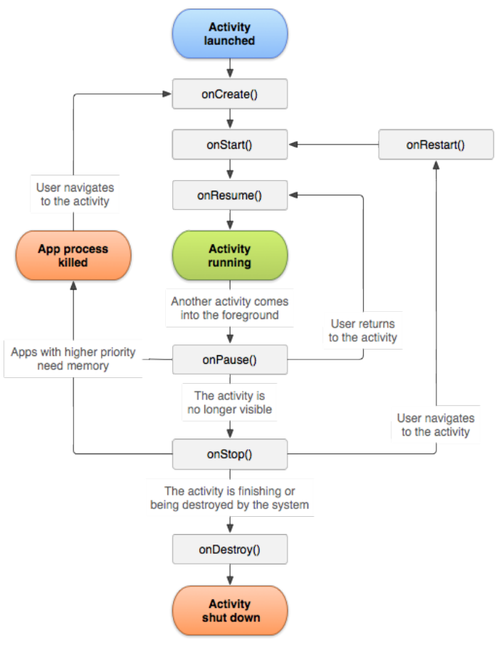
02 / KOMPONEN DASAR
Daur hidup Activity
Callback | Makna ringkas
onCreate | Inisialisasi Activity
onStart / onResume | Terlihat / siap berinteraksi
onPause / onStop | Kehilangan fokus / tidak terlihat
onRestart | Kembali setelah berhenti
onDestroy | Activity sedang dihancurkan
Perubahan keadaan layar memengaruhi kapan aplikasi menyiapkan dan melepas resource.
Bab 2, hlm. PDF 6–10. Diagram asli dari modul
08
Notes:
Sumber utama: Erma Susanti. Pemrograman Mobile Android dengan Java. Desember 2020. Ebook P Mobile Bab 2(2).pdf. Halaman PDF 6–10.
Gambar 14 dari modul, bersumber pada diagram Activity lifecycle Android Developers. Callback membantu mengatur state dan resource sesuai perubahan visibilitas. Diagram juga menunjukkan proses dapat dihentikan sistem saat memori diperlukan. Oleh sebab itu penyimpanan data tidak boleh bergantung hanya pada onDestroy.

Slide 9
02 / KOMPONEN DASAR
Explicit Intent dan Implicit Intent
Intent membawa permintaan aksi antarkomponen
Explicit Intent
Implicit Intent
Menentukan kelas tujuan secara langsung.
Mendeskripsikan aksi dan data tanpa menyebut kelas tujuan.
new Intent(this,
DetailActivity.class);
new Intent(Intent.ACTION_DIAL,
Uri.parse("tel:123456"));
Contoh: membuka halaman detail di dalam aplikasi.
Sistem mencari aplikasi yang sesuai, misalnya dialer atau browser.
Bab 2, hlm. PDF 14–19
09
Notes:
Sumber utama: Erma Susanti. Pemrograman Mobile Android dengan Java. Desember 2020. Ebook P Mobile Bab 2(2).pdf. Halaman PDF 14–19.
Modul juga menjelaskan penggunaan Intent untuk service dan broadcast. Explicit Intent menetapkan komponen tujuan. Implicit Intent dicocokkan dengan intent filter dan dapat menampilkan pemilih aplikasi apabila lebih dari satu aplikasi cocok. Potongan kode merupakan ilustrasi yang disederhanakan.

Slide 10
02 / KOMPONEN DASAR
Pertukaran data antar-Activity
Pengirim
Penerima
Simpan pasangan key-value ke Intent.
Ambil nilai dengan key dan tipe yang sama.
Intent i = new Intent(
this, DetailActivity.class);
i.putExtra("nama", "Erma");
startActivity(i);
String nama = getIntent()
.getStringExtra("nama");
URI menyatakan lokasi data. Extras atau Bundle membawa nilai. Parcelable mendukung pengiriman objek.
Bab 2, hlm. PDF 18 dan 24–29
10
Notes:
Sumber utama: Erma Susanti. Pemrograman Mobile Android dengan Java. Desember 2020. Ebook P Mobile Bab 2(2).pdf. Halaman PDF 18, 24–29.
Contoh pengiriman menggunakan putExtra dan penerimaan menggunakan getStringExtra. Modul membahas URI, extras, Bundle, serta video Parcelable. Sumber juga memperlihatkan pengembalian hasil dengan startActivityForResult, setResult, finish, dan onActivityResult dalam pola API yang digunakan saat modul terbit.

Slide 11
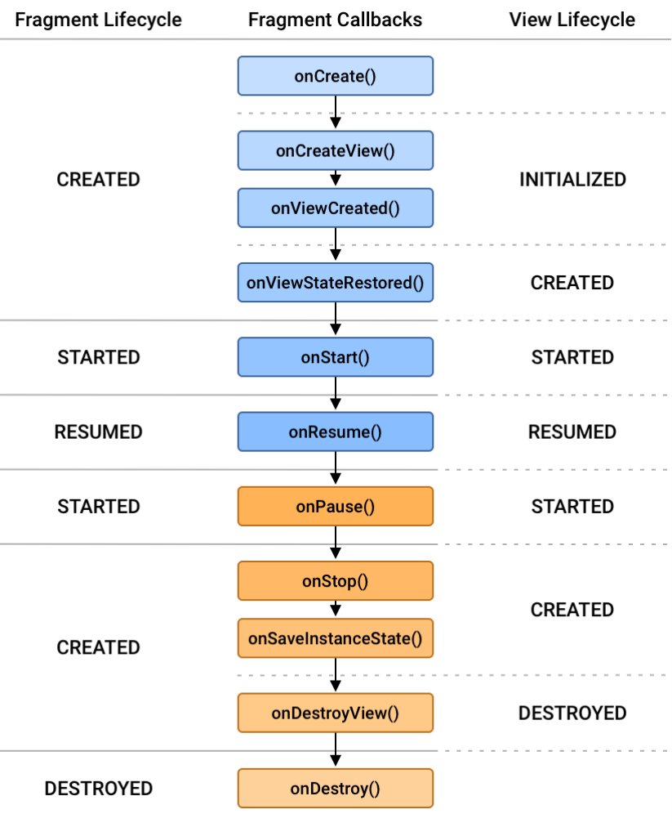
02 / KOMPONEN DASAR
Fragment untuk antarmuka modular
Antarmuka yang dapat dipakai ulang
Fragment hidup di dalam Activity dan memiliki layout serta daur hidup sendiri.
Satu Activity, beberapa Fragment
Komposisi tampilan dapat berubah tanpa selalu membuat Activity baru.
Bab 2, hlm. PDF 20–23. Diagram asli dari modul
11
Notes:
Sumber utama: Erma Susanti. Pemrograman Mobile Android dengan Java. Desember 2020. Ebook P Mobile Bab 2(2).pdf. Halaman PDF 20–23.
Modul menekankan antarmuka fleksibel, reuse, serta ketergantungan Fragment pada host Activity. Fragment tidak perlu didaftarkan sebagai Activity dalam manifest. Gambar 16 memperlihatkan lifecycle Fragment dan view-nya, bersumber pada https://developer.android.com/images/guide/fragments/fragment-view-lifecycle.png?authuser=1.

Slide 12
03 / UI DAN UX
Antarmuka dan pengalaman pengguna
UI
UX
Apa yang dilihat
dan digunakan
Bagaimana pengguna
menyelesaikan tugas
View, layout, warna, teks, ikon,
serta kontrol input.
Langkah singkat, navigasi jelas,
serta respons yang mudah dipahami.
Bab 3, hlm. PDF 4–9
12
Notes:
Sumber utama: Erma Susanti. Pemrograman Mobile Android dengan Java. Desember 2020. Ebook P Mobile Bab 3(2).pdf. Halaman PDF 4–9.
UI dan UX dibahas sebagai aspek penting pengembangan aplikasi. Modul menekankan elemen yang mudah dijangkau, dimengerti, dan digunakan serta pengurangan langkah yang tidak perlu. Ringkasan membedakan tampilan dan pengalaman tanpa memisahkan keduanya dalam praktik.

Slide 13
03 / UI DAN UX
Kontrol input dan umpan balik
Kebutuhan pengguna | Komponen Android
Memasukkan teks atau angka | EditText
Memilih beberapa / satu opsi | CheckBox / RadioButton dalam RadioGroup
Mengatur nilai / kondisi aktif | SeekBar / Switch
Memilih item dari daftar | Spinner
Mendapatkan respons atau konfirmasi | Toast / AlertDialog
Menentukan tanggal dan waktu | DatePickerDialog / TimePickerDialog
Bab 3, hlm. PDF 6 dan 9–11
13
Notes:
Sumber utama: Erma Susanti. Pemrograman Mobile Android dengan Java. Desember 2020. Ebook P Mobile Bab 3(2).pdf. Halaman PDF 6, 9–11.
Button dapat merespons melalui atribut android:onClick pada XML atau OnClickListener pada Java. Toast memberikan pesan singkat yang hilang otomatis. Dialog mendukung keputusan atau input yang lebih terarah. Tabel merangkum pemilihan kontrol berdasarkan kebutuhan input pengguna.

Slide 14




03 / UI DAN UX
Layout, gaya, dan navigasi
LinearLayout
ConstraintLayout
GridLayout
TableLayout
Konsistensi tampilan
Konteks pengguna
Style mengatur atribut View. Theme menerapkannya pada Activity atau aplikasi.
Localization menyesuaikan bahasa. Back, navigasi hierarkis, dan drawer membantu perpindahan.
Bab 3, hlm. PDF 5 dan 7–13
14
Notes:
Sumber utama: Erma Susanti. Pemrograman Mobile Android dengan Java. Desember 2020. Ebook P Mobile Bab 3(2).pdf. Halaman PDF 5, 7–13.
Empat gambar layout bersumber dari Gambar 17 modul. View adalah elemen antarmuka, sedangkan ViewGroup menampung dan menata View. Modul juga menjelaskan drawable, Image Asset Studio untuk set ikon berbagai ukuran, dan Vector Asset Studio untuk grafis yang skalabel.

Slide 15
03 / UI DAN UX
Peran komponen RecyclerView
Menampilkan kumpulan data melalui pemisahan data dan tampilan
Komponen | Tanggung jawab
Model data | Menyimpan nilai setiap item, misalnya objek Book
Layout item | Menentukan tampilan satu baris daftar
ViewHolder | Menyimpan referensi View untuk satu item
Adapter | Membuat ViewHolder dan mengikat data ke View
LayoutManager | Mengatur susunan item, misalnya daftar vertikal
Bab 3, hlm. PDF 13–22
15
Notes:
Sumber utama: Erma Susanti. Pemrograman Mobile Android dengan Java. Desember 2020. Ebook P Mobile Bab 3(2).pdf. Halaman PDF 13–22.
Modul memperkenalkan RecyclerView sebagai komponen yang lebih fleksibel dan efisien dibandingkan ListView. Contoh menggunakan ArrayList<Book>, layout item_list_book, ListBookAdapter, ViewHolder, serta LinearLayoutManager. Praktik rinci bab ini berfokus pada RecyclerView. ListView muncul kembali dalam contoh SQLite dan Firebase.

Slide 16
03 / UI DAN UX
Contoh modul: daftar buku
01
Data buku
rvBook.setLayoutManager(
new LinearLayoutManager(this));
ListBookAdapter adapter =
new ListBookAdapter(list);
rvBook.setAdapter(adapter);
Judul, penulis, deskripsi, dan URL foto.
02
Binding item
Adapter mengisi TextView dan ImageView.
03
Respons klik
Callback memilih buku dan menampilkan Toast.
Glide memuat gambar. Model Book juga menerapkan Parcelable pada contoh sumber.
Bab 3, hlm. PDF 14–22
16
Notes:
Sumber utama: Erma Susanti. Pemrograman Mobile Android dengan Java. Desember 2020. Ebook P Mobile Bab 3(2).pdf. Halaman PDF 14–22.
Data contoh berasal dari string-array pada strings.xml. getList mengubah setiap elemen menjadi objek Book. onCreateViewHolder mengembangkan layout, onBindViewHolder memasangkan data ke View, dan getItemCount menentukan jumlah item. Kode di slide dipadatkan dari pola modul, bukan proyek lengkap.

Slide 17
04 / BACKGROUND TASK
Penjadwalan tugas di Android
AlarmManager
JobScheduler
Untuk pemicu berbasis waktu, misalnya pengingat lokal.
Untuk pekerjaan yang menunggu kondisi tertentu, seperti jaringan atau pengisian daya.
Fokus pemilihan
Tentukan apakah tugas bergantung pada waktu atau kondisi perangkat. Pertimbangkan frekuensi, jaringan, dan penggunaan baterai.
Bab 4, hlm. PDF 4–8
17
Notes:
Sumber utama: Erma Susanti. Pemrograman Mobile Android dengan Java. Desember 2020. Ebook P Mobile Bab 4(2).pdf. Halaman PDF 4–8.
Modul menjelaskan AlarmManager dapat memicu Intent dan bekerja dengan BroadcastReceiver. JobScheduler menggunakan JobInfo untuk menentukan kondisi eksekusi. Perbedaan ini adalah ringkasan konseptual dua mekanisme dalam modul, bukan daftar seluruh pilihan penjadwalan Android terkini.

Slide 18
04 / BACKGROUND TASK
Alur kerja JobScheduler
01
JobInfo
Mendeklarasikan kondisi dan parameter pekerjaan.
02
JobScheduler
Mendaftarkan pekerjaan dan menunggu kondisi terpenuhi.
03
JobService.onStartJob()
Memulai pekerjaan. Callback bukan tempat untuk memblokir UI.
04
jobFinished() / onStopJob()
Melaporkan selesai atau menangani pekerjaan yang dihentikan.
Bab 4, hlm. PDF 6–8. Klarifikasi: Android Developers
18
Notes:
Sumber utama: Erma Susanti. Pemrograman Mobile Android dengan Java. Desember 2020. Ebook P Mobile Bab 4(2).pdf. Halaman PDF 6–8.
Klarifikasi terhadap uraian sumber: tugas bertahan setelah reboot hanya jika dipersistenkan melalui setPersisted(true), dengan izin RECEIVE_BOOT_COMPLETED. Referensi: https://developer.android.com/reference/android/app/job/JobInfo.Builder#setPersisted(boolean), diakses 24 Oktober 2026. onStartJob dan onStopJob merupakan callback JobService. Pekerjaan berat perlu dijalankan pada eksekusi terpisah agar tidak memblokir main thread.

Slide 19
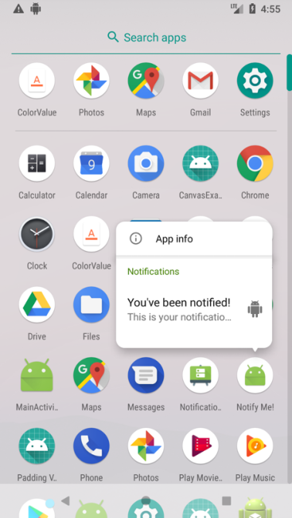
04 / BACKGROUND TASK
Notifikasi di luar layar aplikasi
Informasi tetap terlihat
Notifikasi muncul di area sistem meskipun aplikasi tidak sedang berada di foreground.
Isi dan tindakan
Ikon kecil, judul, teks, dan PendingIntent menghubungkan pesan ke aksi aplikasi.
Channel mengelompokkan notifikasi pada Android 8.0 / API 26 ke atas.
Bab 4, hlm. PDF 8–17. Gambar asli dari modul
19
Notes:
Sumber utama: Erma Susanti. Pemrograman Mobile Android dengan Java. Desember 2020. Ebook P Mobile Bab 4(2).pdf. Halaman PDF 8–17.
Gambar 21 menunjukkan notification dot dan informasi notifikasi pada launcher. Sumber gambar dalam modul: https://developer.android.com/codelabs/android-training-notifications/img/18372f91a1eb5837.png?authuser=1. Komponen praktik meliputi NotificationManager, NotificationChannel, NotificationCompat.Builder, serta PendingIntent.

Slide 20
04 / BACKGROUND TASK
Praktik modul: membuat notifikasi
01
Siapkan channel
Daftarkan channel dan tentukan identitasnya.
02
Bangun isi
Atur ikon, judul, teks, serta prioritas yang sesuai.
03
Hubungkan aksi
PendingIntent membuka Activity saat notifikasi ditekan.
04
Tampilkan dan kelola
notify() menampilkan pesan. ID dipakai untuk pembaruan atau pembatalan.
Bab 4, hlm. PDF 10–21
20
Notes:
Sumber utama: Erma Susanti. Pemrograman Mobile Android dengan Java. Desember 2020. Ebook P Mobile Bab 4(2).pdf. Halaman PDF 10–21.
Contoh App Notification dipicu tombol. Notifikasi memakai ID serta channel ID yang berbeda peran. Auto-cancel menghilangkan notifikasi ketika pengguna menekannya. Langkah ini merangkum latihan modul 2020, bukan implementasi lengkap untuk semua target Android. Persyaratan izin dan konfigurasi pada SDK yang digunakan tetap perlu diperiksa.

Slide 21
05 / PENYIMPANAN DATA
Pilihan penyimpanan di Android
Pilihan | Jenis kebutuhan
SharedPreferences | Nilai sederhana dalam pasangan key-value
Internal storage | File privat milik aplikasi
External storage | File pada area eksternal / bersama, sesuai izin
SQLite | Data lokal terstruktur dalam tabel
Content Provider | Akses dan berbagi data melalui antarmuka provider
Server / Firebase | Data di luar perangkat dan kebutuhan sinkronisasi
Bab 5, hlm. PDF 4–6
21
Notes:
Sumber utama: Erma Susanti. Pemrograman Mobile Android dengan Java. Desember 2020. Ebook P Mobile Bab 5(1).pdf. Halaman PDF 4–6.
Modul membandingkan penyimpanan lokal dan layanan di luar perangkat. Content Provider lebih tepat dipahami sebagai antarmuka akses dan berbagi data, bukan mesin penyimpanan. Deskripsi izin serta sifat external storage pada modul mengikuti konteks 2020 dan tidak digeneralisasi menjadi akses bebas oleh semua aplikasi.

Slide 22
05 / PENYIMPANAN DATA
Preferensi dan keadaan layar
SharedPreferences
Saved Instance State
Menyimpan nilai yang perlu diingat antarsesi penggunaan aplikasi.
Memulihkan keadaan sementara ketika Activity dibuat ulang.
Contoh dalam materi
Contoh dalam materi
Pengaturan, skor, nama,
dan umur.
Tab yang dipilih atau keadaan
layar saat perangkat berputar.
Bab 5, hlm. PDF 6–9
22
Notes:
Sumber utama: Erma Susanti. Pemrograman Mobile Android dengan Java. Desember 2020. Ebook P Mobile Bab 5(1).pdf. Halaman PDF 6–9.
Ringkasan Tabel 2 modul. SharedPreferences menyimpan data sederhana lintas sesi. Saved instance state membantu rekonstruksi keadaan UI, bukan pengganti penyimpanan data pengguna jangka panjang. Data primitif yang dibahas meliputi boolean, float, int, long, dan String.

Slide 23
05 / PENYIMPANAN DATA
Menyimpan dan membaca preferensi
SharedPreferences prefs =
getSharedPreferences(
"pengaturan", MODE_PRIVATE);
prefs.edit()
.putString("nama", "Erma")
.apply();
String nama =
prefs.getString("nama", "");
Key yang konsisten
Gunakan key dan tipe data yang sama saat menyimpan dan membaca.
Nilai bawaan
Argumen kedua pada getString() dipakai ketika key belum tersedia.
Bab 5, hlm. PDF 6–14. Signature API diperjelas
23
Notes:
Sumber utama: Erma Susanti. Pemrograman Mobile Android dengan Java. Desember 2020. Ebook P Mobile Bab 5(1).pdf. Halaman PDF 6–14.
Potongan Java disederhanakan dan signature diperbaiki: getSharedPreferences(String name, int mode) serta Activity.getPreferences(int mode). apply menyimpan perubahan secara asynchronous, commit melakukan commit sinkron dan mengembalikan boolean. Sumber klarifikasi: https://developer.android.com/training/data-storage/shared-preferences, diakses 24 Oktober 2026. clear dipakai untuk menghapus preferensi sesuai kebutuhan, bukan langkah wajib setiap penyimpanan.

Slide 24
05 / PENYIMPANAN DATA
SQLite dan struktur data biodata
SQLiteOpenHelper
Kolom | Makna
no | ID utama, auto-increment
name | Nama
birthdate | Tanggal lahir
gender | Jenis kelamin
address | Alamat
Menangani pembuatan dan perubahan versi database.
SQLiteDatabase dan Cursor
Menjalankan operasi database serta membaca hasil query.
Contoh database: bio_data.db
Tabel: biodata
Bab 5, hlm. PDF 15–16 dan 26
24
Notes:
Sumber utama: Erma Susanti. Pemrograman Mobile Android dengan Java. Desember 2020. Ebook P Mobile Bab 5(1).pdf. Halaman PDF 15–16, 26.
DataHelper pada contoh extends SQLiteOpenHelper. onCreate membuat tabel biodata dengan kolom no integer primary key autoincrement, name, birthdate, gender, dan address. onUpgrade disediakan namun tidak diisi dalam contoh, sehingga strategi perubahan skema belum dibahas tuntas.

Slide 25
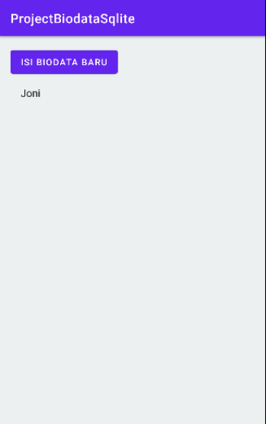
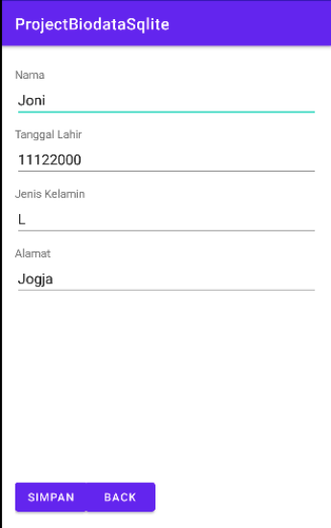
05 / PENYIMPANAN DATA
Contoh modul: CRUD biodata
01
Create
Form menyimpan record baru.
02
Read
Query menampilkan daftar dan detail.
03
Update
Form mengubah record terpilih.
04
Delete
Aksi pengguna menghapus record.
Daftar biodata
Form input
Bab 5, hlm. PDF 17–31. Tampilan aplikasi dari modul
25
Notes:
Sumber utama: Erma Susanti. Pemrograman Mobile Android dengan Java. Desember 2020. Ebook P Mobile Bab 5(1).pdf. Halaman PDF 17–31.
MainActivity menampilkan ListView dan pilihan lihat, update, hapus. CreateBio, SeeBio, dan UpdateBio menangani layar khusus. Catatan analisis kode: contoh memilih beberapa record menggunakan nama, bukan ID. Untuk penerapan yang lebih andal, identifikasi record dengan primary key dan gunakan parameter query atau ContentValues agar input tidak dirangkai langsung ke SQL. Ini adalah catatan penyempurnaan dari analisis kode, bukan klaim bahwa contoh modul sudah menerapkannya.

Slide 26
06 / FIREBASE
Firebase Realtime Database
Data cloud
berbentuk JSON
{
"agenda_01": {
"id": "agenda_01",
"item": "Belajar Java"
}
}
Client mendengarkan perubahan data dan memperbarui tampilan melalui callback.
Ilustrasi struktur data agenda
Bab 6, hlm. PDF 4–5 dan 12–15
26
Notes:
Sumber utama: Erma Susanti. Pemrograman Mobile Android dengan Java. Desember 2020. Ebook P Mobile Bab 6(2).pdf. Halaman PDF 4–5, 12–15.
Bab 6 menggunakan Firebase Realtime Database, layanan NoSQL dengan struktur JSON. JSON pada slide merupakan ilustrasi yang mengikuti model Agenda (id dan item), bukan data hasil eksekusi. Sinkronisasi terjadi saat koneksi tersedia. Akses offline bergantung data yang sudah tersedia di client dan konfigurasi persistence, bukan seluruh database otomatis tersedia offline.

Slide 27
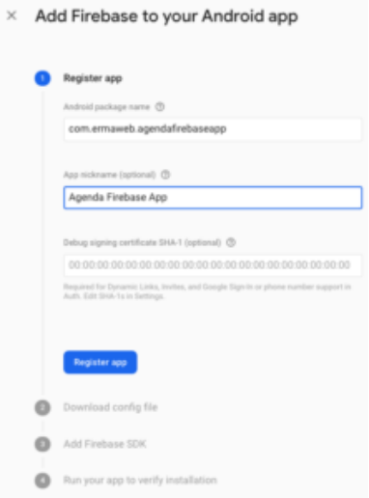
06 / FIREBASE
Menghubungkan proyek Android
01
Buat proyek Firebase
Tambahkan aplikasi Android dengan package name yang sesuai.
02
Tambahkan konfigurasi
Letakkan google-services.json di direktori modul app.
03
Siapkan plugin dan SDK
Konfigurasikan Google services dan dependensi database.
04
Siapkan database
Atur akses, sinkronkan build, dan buat DatabaseReference.
Registrasi aplikasi
pada contoh modul
Bab 6, hlm. PDF 5–12. Nama file config diperjelas
27
Notes:
Sumber utama: Erma Susanti. Pemrograman Mobile Android dengan Java. Desember 2020. Ebook P Mobile Bab 6(2).pdf. Halaman PDF 5–12.
Modul mencantumkan versi plugin dan SDK yang digunakan saat 2020. Ringkasan tidak menyajikannya sebagai versi terbaru. Ejaan file yang benar adalah google-services.json, diletakkan pada root direktori modul app. Klarifikasi: https://firebase.google.com/docs/android/setup, diakses 24 Oktober 2026.

Slide 28
06 / FIREBASE
Operasi CRUD pada Firebase
Operasi | Pola pada contoh | Hasil
Create | push().getKey() + setValue() | Membuat ID dan menyimpan agenda
Read | ValueEventListener | Menerima perubahan melalui onDataChange()
Update | child(id).setValue() | Menimpa data pada lokasi ID yang sama
Delete | child(id).removeValue() | Menghapus agenda pada lokasi tersebut
ID mengikat satu item agenda ke lokasi data yang akan dibaca, diubah, atau dihapus.
Bab 6, hlm. PDF 13–18 dan 21–25
28
Notes:
Sumber utama: Erma Susanti. Pemrograman Mobile Android dengan Java. Desember 2020. Ebook P Mobile Bab 6(2).pdf. Halaman PDF 13–18, 21–25.
Operasi mengikuti contoh modul. setValue pada lokasi sama mengganti nilai pada lokasi itu, sehingga isi objek harus sesuai maksud pembaruan. ValueEventListener menerima snapshot dan onDataChange menyusun ulang list agenda. Tabel merangkum API, bukan kode aplikasi lengkap.

Slide 29
06 / FIREBASE
Aplikasi agenda dan aturan akses
01
Input agenda
Aturan akses
EditText menerima item, lalu tombol Simpan menulis data.
Modul mengingatkan bahwa read/write bernilai true membuka akses dan tidak aman.
02
Daftar berubah
Listener membaca snapshot dan memperbarui ListView.
03
Edit atau hapus
Klik item membuka dialog dengan ID agenda yang dipilih.
Autentikasi perlu disertai aturan otorisasi yang membatasi data sesuai hak pengguna.
Bab 6, hlm. PDF 10 dan 13–18. Klarifikasi: dokumentasi Firebase
29
Notes:
Sumber utama: Erma Susanti. Pemrograman Mobile Android dengan Java. Desember 2020. Ebook P Mobile Bab 6(2).pdf. Halaman PDF 10, 13–18.
Contoh menggunakan model Agenda, adapter AgendaList, ValueEventListener, serta dialog update/delete. Aturan terbuka hanya layak untuk pengujian terbatas. auth != null memeriksa identitas masuk, namun pembatasan data per pengguna memerlukan rules yang sesuai. Referensi klarifikasi: https://firebase.google.com/docs/database/security, diakses 24 Oktober 2026.

Slide 30
ANALISIS LINTAS BAB
Perbandingan tiga penyimpanan utama
Aspek | SharedPreferences | SQLite | Firebase Realtime
Bentuk data | Key-value | Tabel relasional | Pohon JSON / NoSQL
Lokasi utama | Perangkat | Perangkat | Cloud
Kebutuhan utama | Nilai sederhana | Data lokal terstruktur | Data antar-client
Contoh modul | Nama dan umur | Biodata | Agenda
Sinkronisasi | Tidak otomatis | Tidak otomatis | Melalui layanan Firebase
Sintesis Bab 5 dan 6
30
Notes:
Sumber utama: Erma Susanti. Pemrograman Mobile Android dengan Java. Desember 2020. Keenam file Bab 1–6.
Sumber: Bab 5 halaman PDF 4–16 dan 24–31, Bab 6 halaman PDF 4–18. Perbandingan adalah sintesis fungsi yang dijelaskan dalam modul. Firebase juga dapat menyimpan cache lokal. Untuk persistence lintas restart perlu konfigurasi yang sesuai: https://firebase.google.com/docs/database/android/offline-capabilities.

Slide 31
SINTESIS PEMBELAJARAN
Rancangan aplikasi agenda terpadu
Contoh penggabungan konsep, bukan proyek tambahan dalam modul
Kebutuhan aplikasi | Konsep yang dipakai
Membuka daftar dan detail agenda | Activity, Fragment, dan Intent
Menampilkan item dan menerima input | RecyclerView, layout XML, dan dialog
Mengingat pilihan pengguna | SharedPreferences
Menyimpan data lokal terstruktur | SQLite, bila diperlukan
Memberikan pengingat | Penjadwalan tugas dan notifikasi
Berbagi perubahan data | Firebase Realtime Database
Sintesis konsep dari Bab 1–6
31
Notes:
Sumber utama: Erma Susanti. Pemrograman Mobile Android dengan Java. Desember 2020. Keenam file Bab 1–6.
Slide ini merupakan sintesis pembelajaran. Modul sumber memiliki beberapa latihan terpisah: RecyclerView buku, notifikasi, SharedPreferences, SQLite biodata, dan Firebase agenda. Rancangan terpadu memperlihatkan keterkaitan konsep tanpa menyatakan bahwa satu aplikasi lengkap tersebut tersedia di PDF.

Slide 32
CATATAN TEKNIS
Konteks versi dan ketelitian implementasi
Bagian | Hal yang perlu diperhatikan
Modul Desember 2020 | Versi alat, menu, dependensi, serta contoh API mengikuti masa terbitnya.
SharedPreferences | Gunakan getSharedPreferences(String name, int mode).
Tugas setelah reboot | JobScheduler perlu setPersisted(true) dan izin RECEIVE_BOOT_COMPLETED.
Firebase offline | Persistence disk perlu diaktifkan untuk data cache lintas restart.
Contoh CRUD SQLite | Gunakan ID unik dan input terparameter saat menyempurnakan kode.
Analisis contoh modul dan klarifikasi Android Developers / Firebase, 24 Oktober 2026
32
Notes:
Sumber utama: Erma Susanti. Pemrograman Mobile Android dengan Java. Desember 2020. Keenam file Bab 1–6.
Klarifikasi tidak mengubah tujuan bab. Rujukan: https://developer.android.com/training/data-storage/shared-preferences ; https://developer.android.com/reference/android/app/job/JobInfo.Builder#setPersisted(boolean) ; https://firebase.google.com/docs/database/android/offline-capabilities ; https://firebase.google.com/docs/android/setup. Diakses 24 Oktober 2026. Catatan SQLite berasal dari analisis kode: query contoh memakai nama dan penggabungan string. Validasi input, penanganan error, serta pembatasan akses perlu diperhatikan pada implementasi nyata.

Slide 33
KESIMPULAN
Enam kompetensi utama
01
Menyiapkan proyek Android dan perangkat uji.
02
Mengelola layar, navigasi, dan pertukaran data.
03
Menyusun UI yang konsisten dan mudah digunakan.
04
Mengatur tugas latar belakang serta notifikasi.
05
Memilih dan memakai penyimpanan lokal.
06
Mengelola CRUD dan sinkronisasi data di Firebase.
Rangkuman terpadu Bab 1–6
33
Notes:
Sumber utama: Erma Susanti. Pemrograman Mobile Android dengan Java. Desember 2020. Keenam file Bab 1–6.
Alur kompetensi merangkum capaian setiap modul. Landasan yang perlu dipahami adalah hubungan antara lifecycle, respons antarmuka, dan persistensi data. Penguasaan komponen secara bertahap membantu membaca serta mengembangkan contoh aplikasi dalam modul.

Slide 34
SUMBER MATERI
Dokumen yang dirangkum
Erma Susanti. Pemrograman Mobile Android dengan Java. Desember 2020.
File sumber | Materi utama | Halaman PDF
Ebook P Mobile Bab 1(2).pdf | Pengenalan | 5–27
Ebook P Mobile Bab 2(2).pdf | Activity, Intent, Fragment | 4–29
Ebook P Mobile Bab 3(2).pdf | UI/UX dan RecyclerView | 4–24
Ebook P Mobile Bab 4(2).pdf | Background task dan notifikasi | 4–21
Ebook P Mobile Bab 5(1).pdf | Penyimpanan dan SQLite | 4–31
Ebook P Mobile Bab 6(2).pdf | Firebase Realtime Database | 4–26
Nomor halaman mengacu pada halaman PDF setiap file, bukan nomor cetak buku
34
Notes:
Sumber utama: Erma Susanti. Pemrograman Mobile Android dengan Java. Desember 2020. Keenam file Bab 1–6.
Seluruh file utama yang diberikan pengguna dipakai dalam rangkuman ini. Rujukan per slide tertera pada catatan pembicara. Klarifikasi teknis memakai dokumentasi resmi Android Developers dan Firebase: shared-preferences, JobInfo.Builder, database/android/offline-capabilities, database/security, dan android/setup. Tanggal akses: 24 Oktober 2026.

